Slide 1
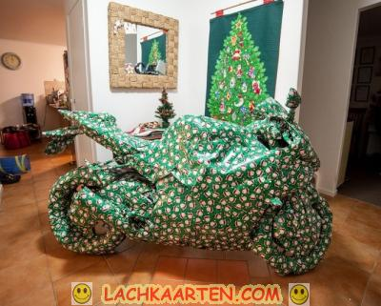

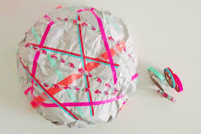
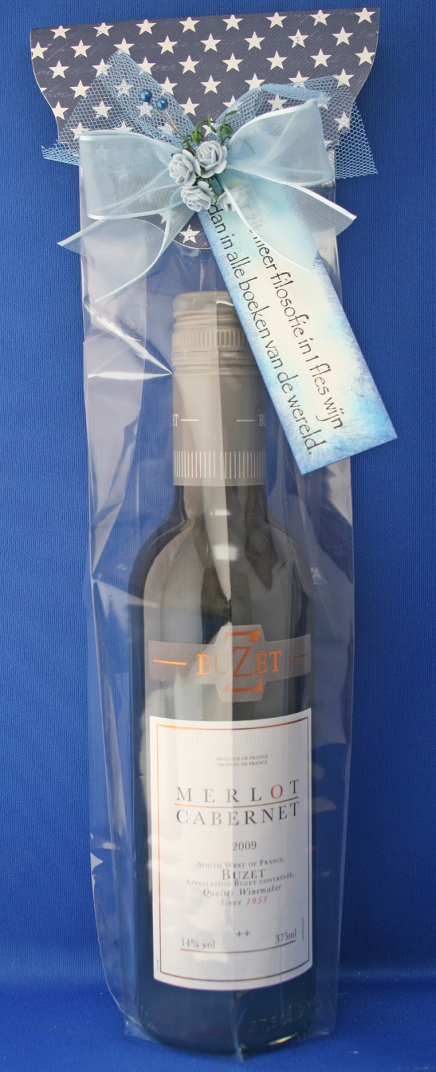
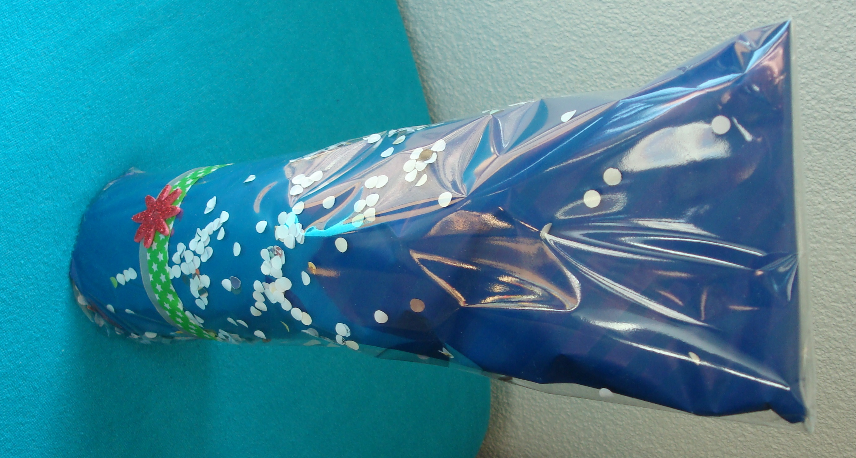
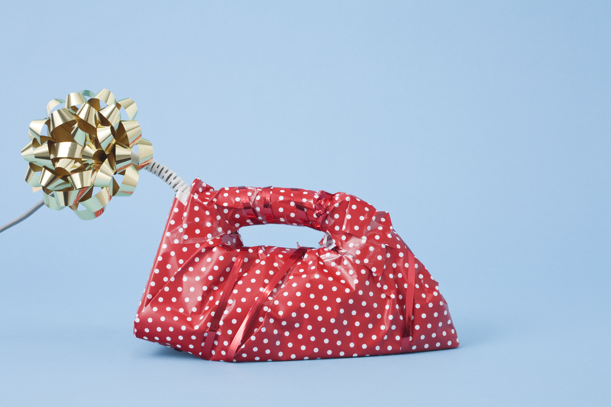

Slide 2
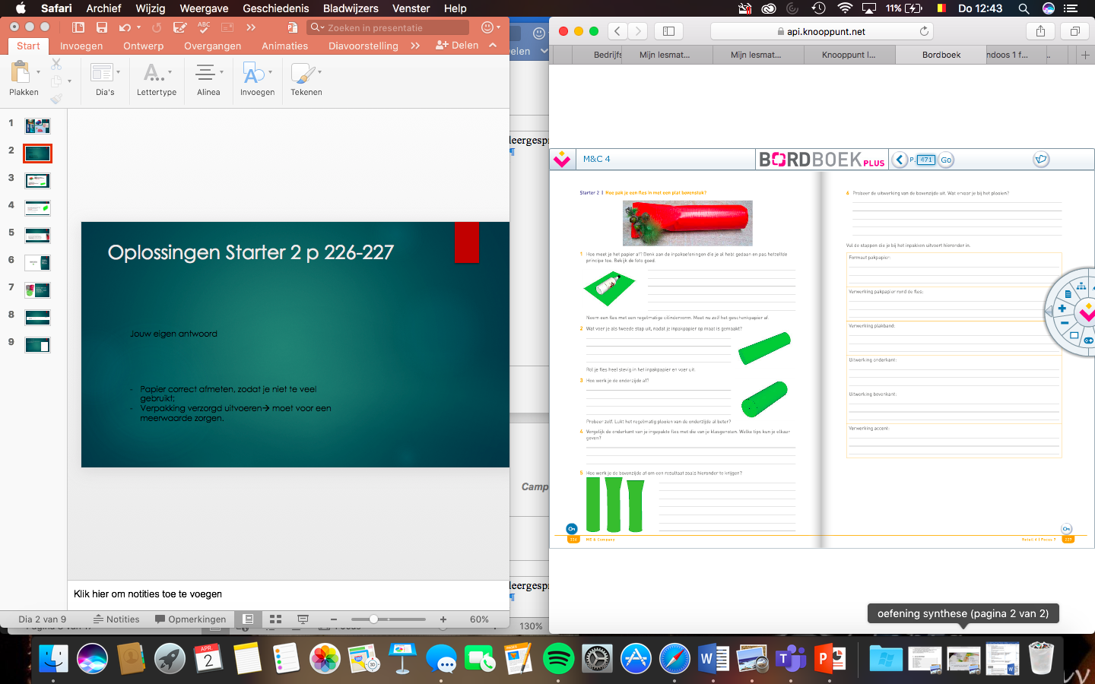
Oplossingen Starter 2 p. 226-227
Afmeten papier:
Hoogte: hoogte fles+ 1x ¾ van de fles + stukje bovenzijde fles;
breedte: omtrek + omplooistrook +kleine overlapping.
vergeet de overlapping niet!

Slide 3
- Plooi een smalle strook (1-2 cm);
- rol de fles in het papier (omplooistrook = bovenaan);
- kleef de omplooistrook vast (max. 2 stukjes plakband).
Plooi de zijkanten in puntjes naar het midden van het ondervlak toe;
kleef dit vast(max. 2 stukjes plakband).

Slide 4
Wijnflessen hebben niet allemaal dezelfde bodem. Bij een fles met een diepere inham is het moeilijker om de onderkant stevig vast te kleven.
- Zet de fles met de onderkant neer;
- plooi de bovenzijde tot een plat vlak dat eindigt op 2 punten;
- plooi dit 2 keer om (in een kleine strook);
- kleef dit vast (max. 2 stukjes plakband);
- werk dit af met een fijn accentje.

Slide 5
De naad moet aan de achterzijde verwerkt zijn;
de plooi moet in het midden liggen;
de plooi mag niet te breed zijn;
de plooi moet evenwijdig zijn;
de plooi 2x.

Slide 6





NU MAG JIJ ZELF EENS PROBEREN!

Slide 7
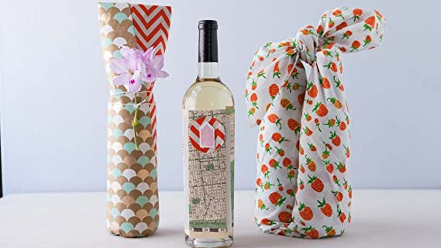
Na het inpakken van de fles, vul de kader onderaan in!

Slide 8
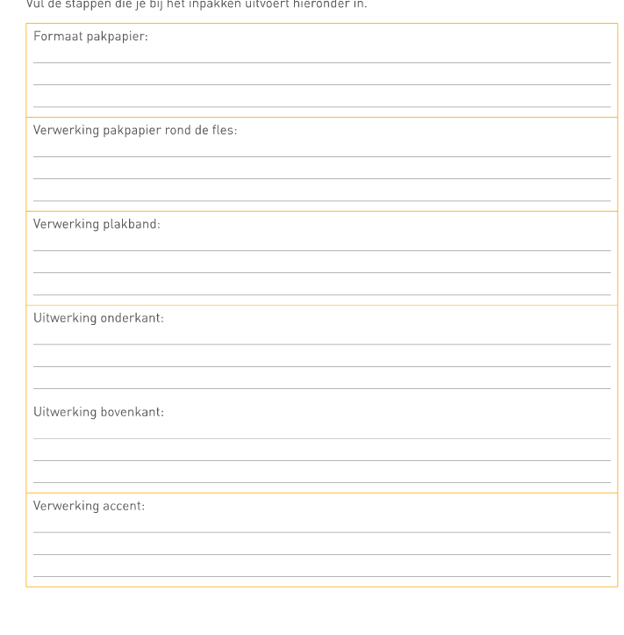
Kader onderaan: kort in eigen woorden noteren wat jij gedaan hebt!

